Slide 1
«ETRE ACTEUR DE SON PROJET»
L’informatique comme facilitateur à l’accès à l’autonomie.
Comment permettre au sein d’un ESAT de favoriser l’accès à l’informatique en vue d’un épanouissement tant sur le plan personnel que professionnel.

Slide 2
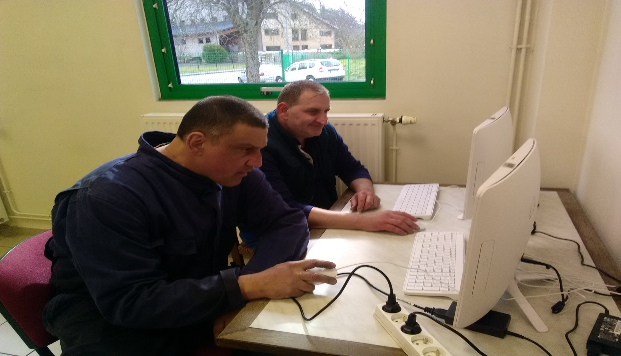
Atelier informatique

Slide 3
Notre salle d’informatique à RM

Slide 4
Autonomie dans la déclaration prime d’activité

Slide 5
CONCLUSION .
INFORMATIQUE
Facilitateur d’accès à l’autonomie
L’OUTIL INFORMATIQUE
Fenêtre ouverte sur le monde
INTERNET
Développer la confiance en soi

